Slide 1
1차년도 (2021.03-2022.02)
AI 기반의 차세대 의료진단시스템 구축 연구
정기 회의
20211008

Slide 2
Issue summary
스캐너 | 10/01 | 10/08
데이터 | 이슈 슬라이드 수집 및 업로드 E:\02. scanner_data\issues_slide_test'. 기존 스캐너와 새로운 스캐너별로 데이터 정리 완료 기존 스캐너 이미지에서 전반적인 노이즈 발견 이물질 제거 클랜징 완료 -> 스캐너 비교 분석 잠정 중단 동일한 스캐너에서 2회 스캔 데이터 수령 변동성 체크 목적 | DICOM 양식으로 변환 성공 DICOM 양식에서 타일 추출 가능 여부 확인중 타일링 코드 전달 및 테스트 중 스캐너 방식 변경과 관련된 테스트 스캔 박스 축소 테스트 성능 평가 이미지 차이 리포트 Openslide 테스트(‘willmer) 클랜징 후 스캔 성능 확인 기존 성능으로 복귀
위장 |  | 과한 히트맵 케이스 조사중 (진행 중)
대장 |  | 대장 모델 관련 마이너한 업데이트 준비 중
기타 | Color augmented 모델 실험 (‘willmer) DICOM 양식 사용 조사 중 (‘bryan) 스캐너 변동성과 성능 저하 해결을 주요 작업으로 요청 받음 NET 업데이트는 잠정 중단 코드를 linux로 변경 요청 받음 Pillow 라이브러리로 인해서, 오차 발생 가능 (graph CNN의 경우 png로 대응) | 리눅스 서버 설치를 위해 주요 정보 공유 (버전 등) 리눅스 서버에서 재학습 계획 출장 방문 일정 10/21 목요일 논의 요청 특허 출원 (해외) 대상 국가 논의 필요

Slide 3
Issue summary
현미경 | 10/01 | 10/08
데이터 | 정상 이미지 공유 수작업 완료 및 공유 완료 정상 이미지 추가 Z:\01. 현미경 이미지 통합\20210928 colon N 노이즈 필터링 완료 (10/1) | 어노테이션 이미지 추가 Z:\01. 현미경 이미지 통합\파일럿용 20210528 colon 전문의 annotation\2021.09 colon 2차-7 (2013장) 해당 위치에 colon M
노이즈 필터 | 현재, N 분류 등에서 내부에서 실제 사용 중. 유의미한 성능 | 필터 사용을 위한 매뉴얼 및 일부 사용자에 공유 (‘jj) Ppt와 비디오 매뉴얼 생성
분류기 | -
디텍터
segmentation | Segmentation 모델 : 배경을 제거하고 학습 및 테스트(‘홍성래) weakly: 정상 이미지 포함 학습 (김태미) | Segmentation 모델 업데이트 : 추가 학습 진행 (＇홍성래) Weakly : CAM 생성 및 pseudo 레이블로 학습 (‘김태미)
기타

Slide 4
스캐너 기반 시스템
스캐너 필터 이슈

Slide 5
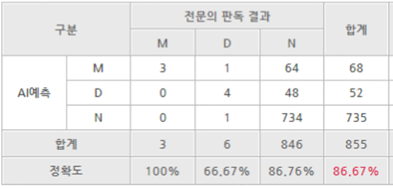
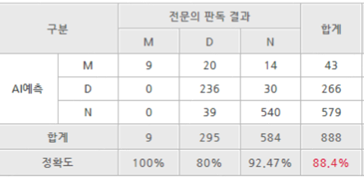
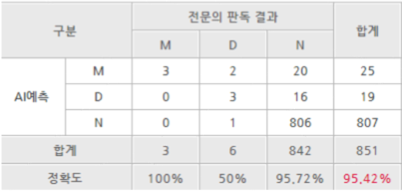
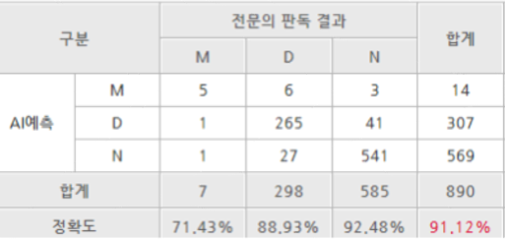
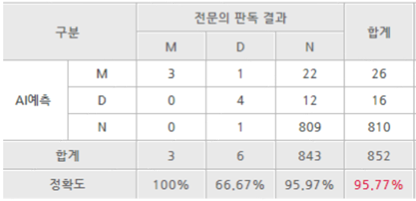
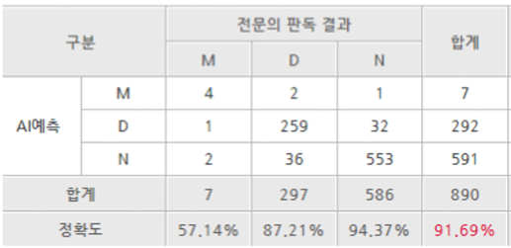
슬라이드 성능 비교 (씨젠)
지난 슬라이드
최근 기존 슬라이드에서 성능 저하 확인
stomach
colon
기존
신규
1
신규
2

Slide 6
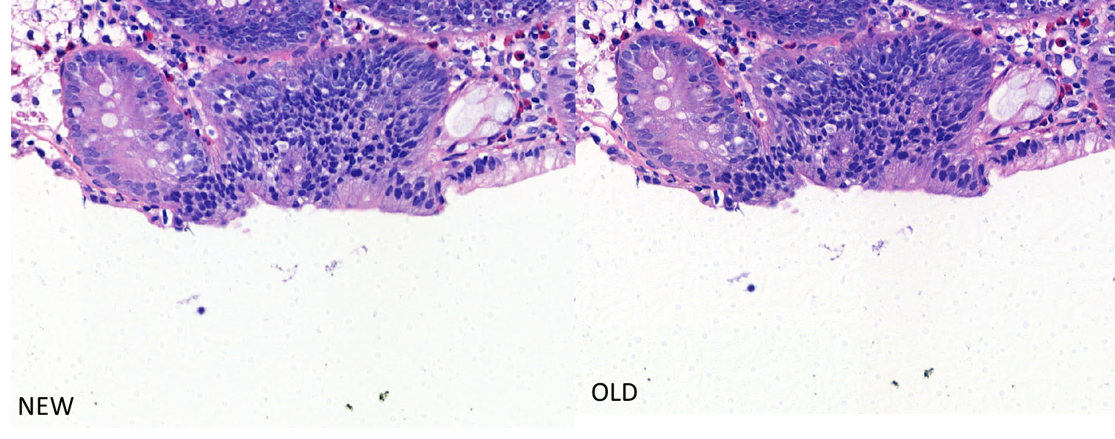
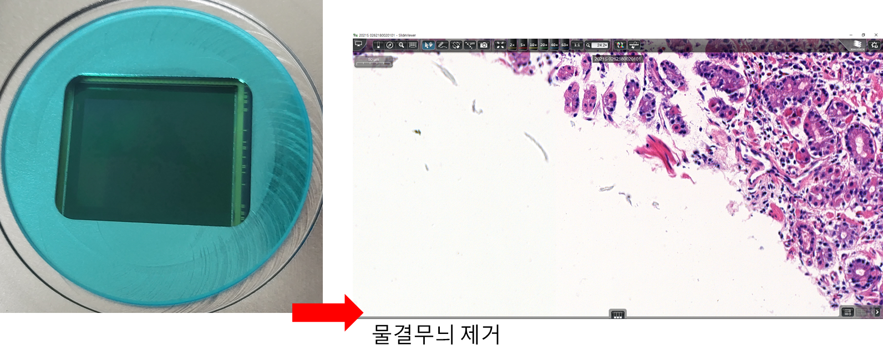
이슈 슬라이드 발생 및 성능 저하 리포트-
성능 저하 현상
[기존 슬라이드] Caseviewer 기준 X20 이상에서, 슬라이드 전반의 물결무늬 발견
학습에 사용된 슬라이드에서는 발견되지 않음
비교적 최근에 발생한 패턴으로 보임
조직 쪽 이미지에도 전반적으로 퍼져있을 가능성이 있음
최근 발생한 과한 히트맵, 성능 저하 등에 이슈를 생성했을 가능성이 높음
-> 씨젠에 리포트

Slide 7
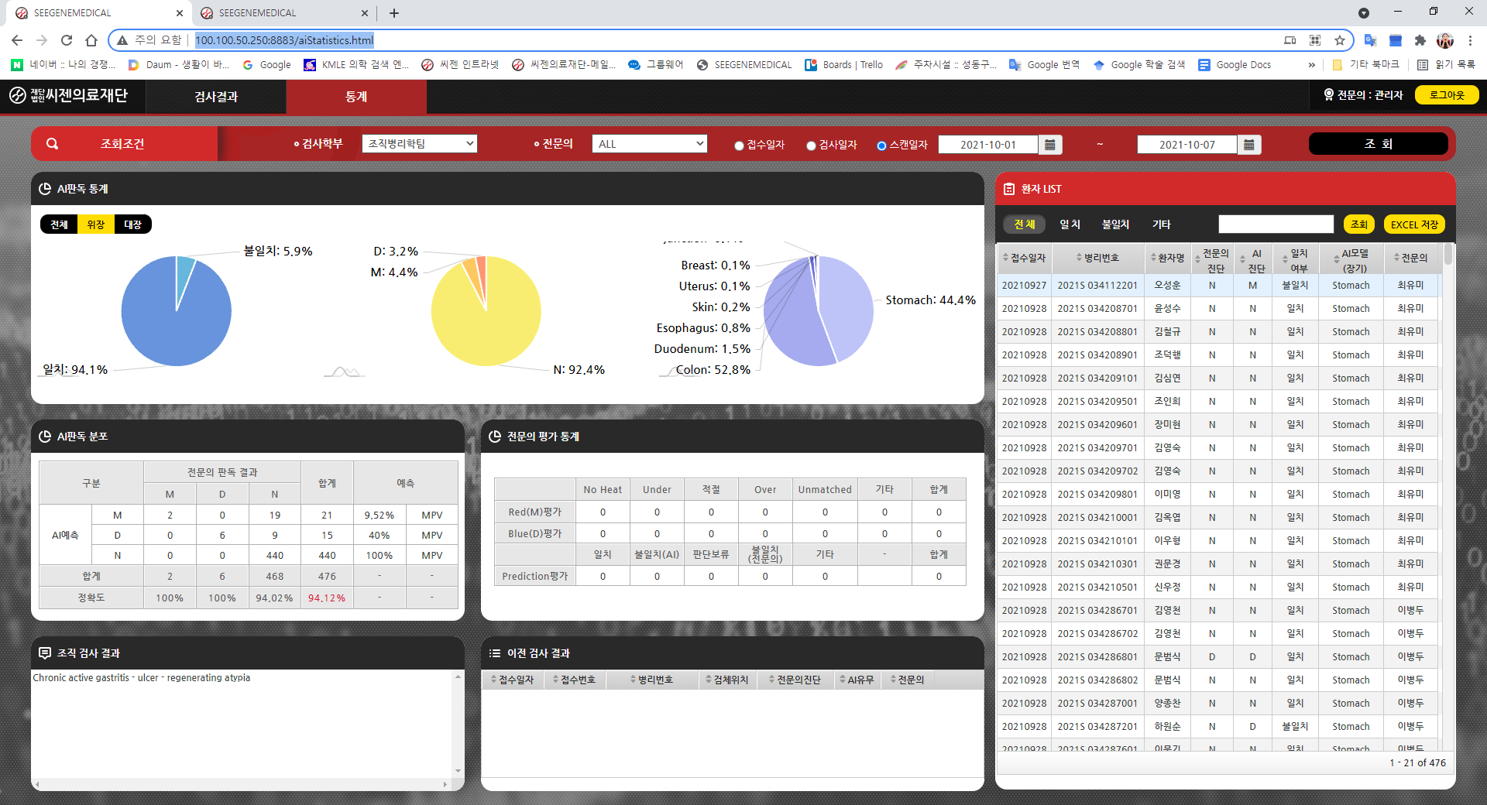
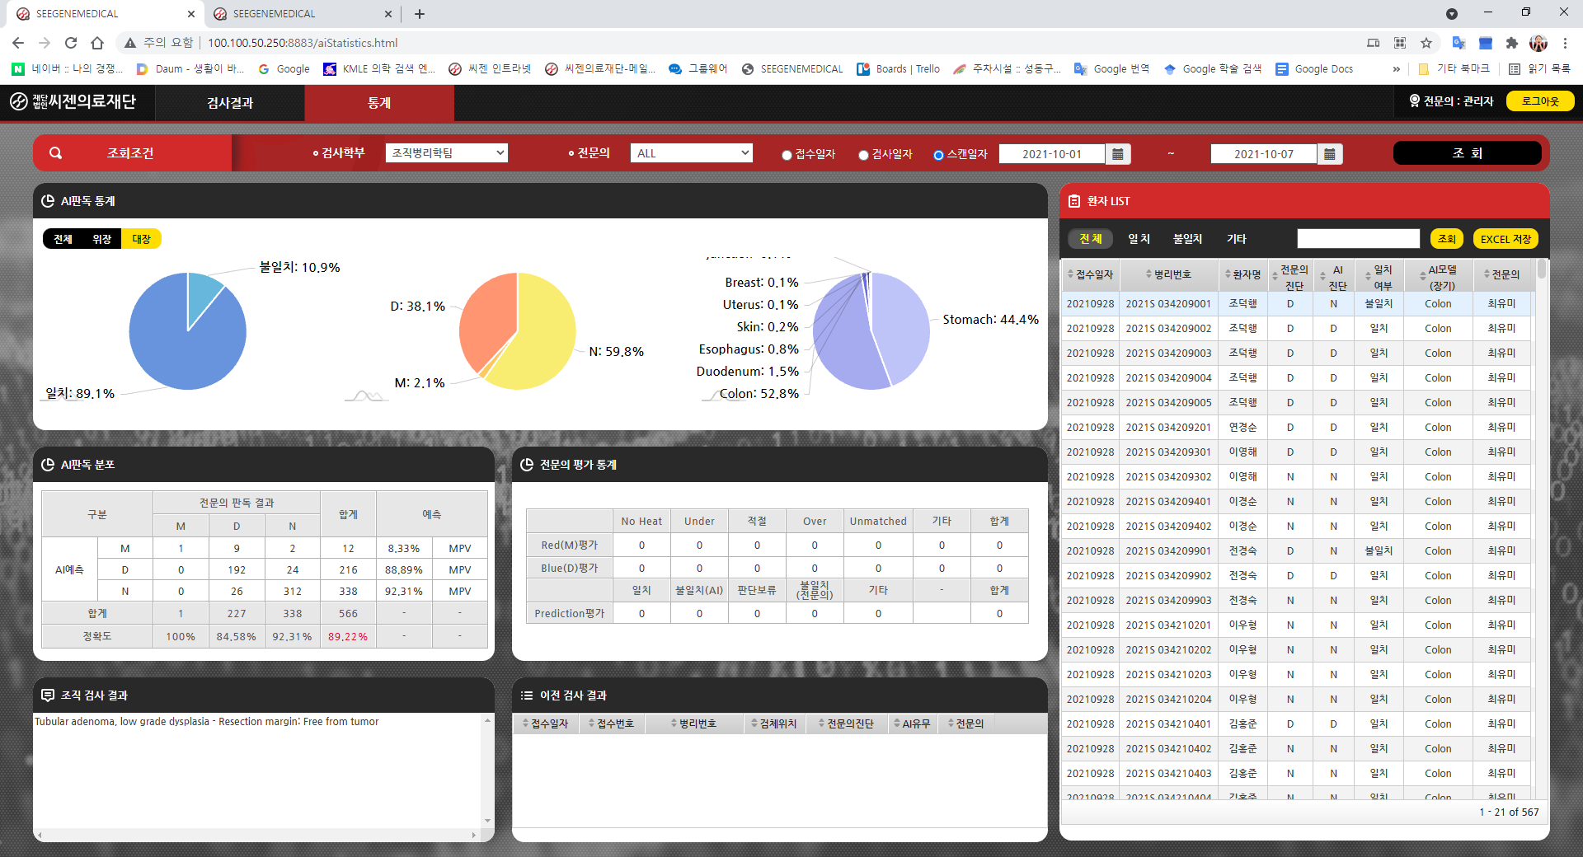
슬라이드 성능 비교 (씨젠)
클랜징 전 노이즈로 인해서, abnormal 방향으로 bias 생성된것으로 예상
stomach
colon
기존
청소 후

Slide 8
스캐너 기반 시스템
스캐너 별 성능 비교 (클랜징 후)

Slide 9
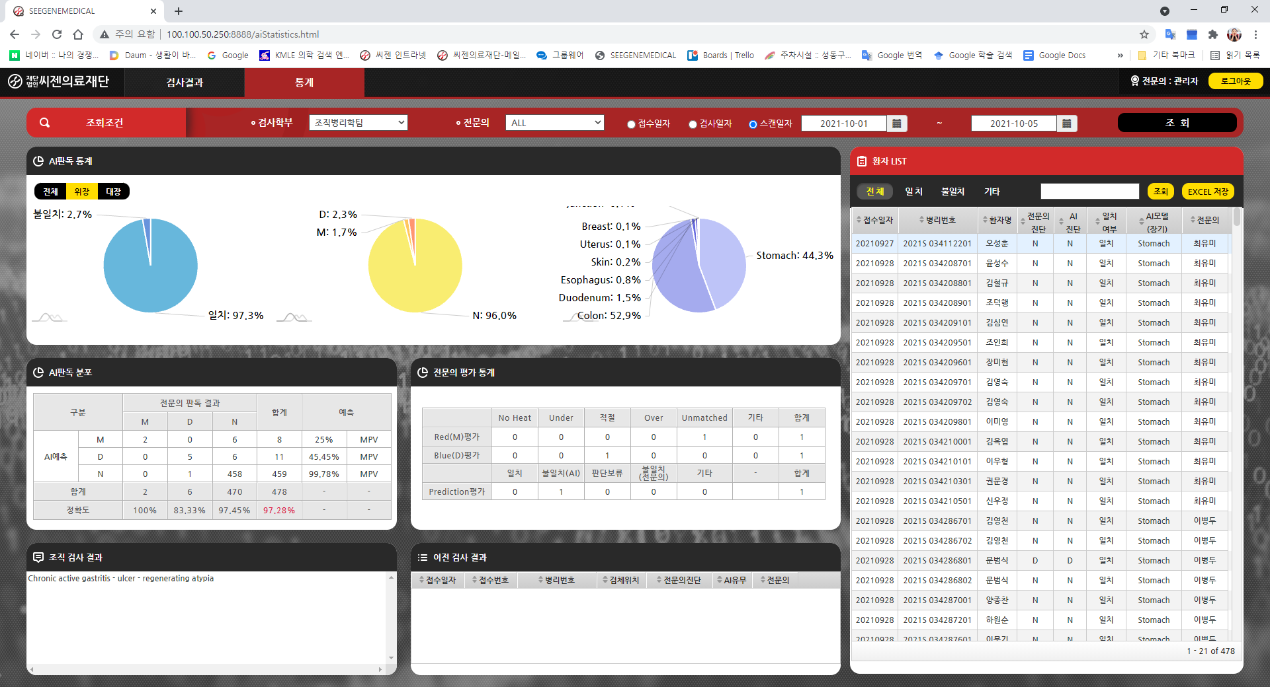
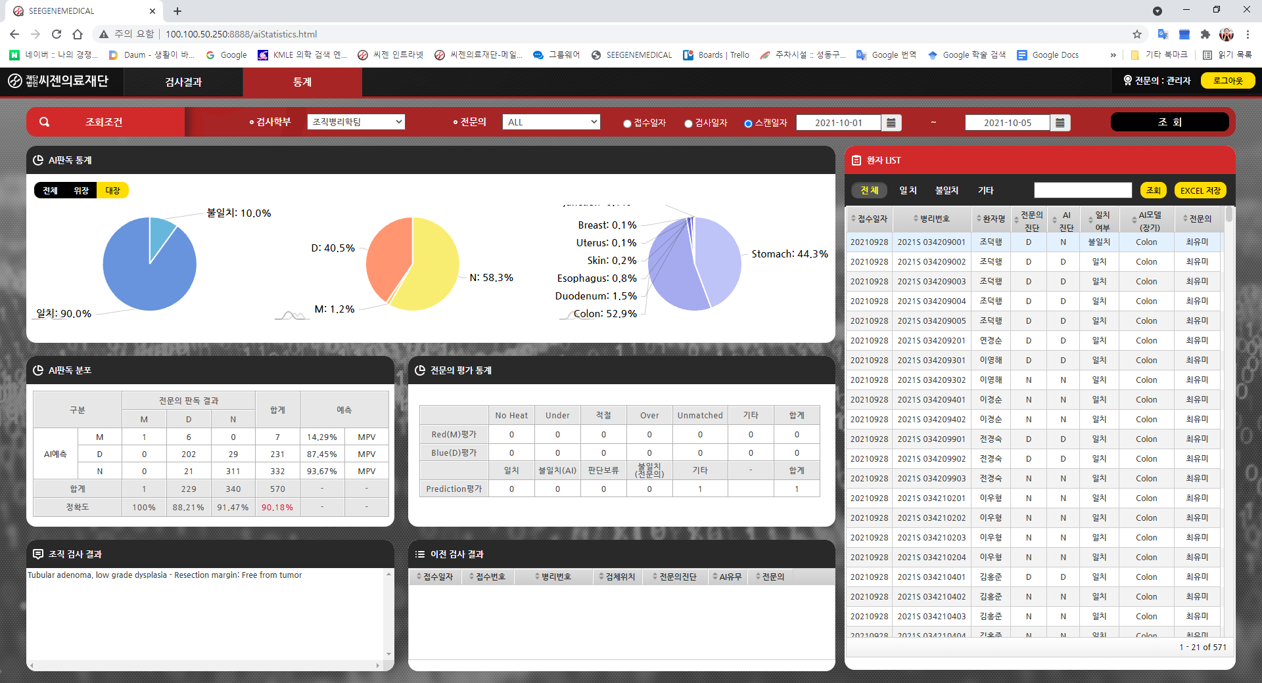
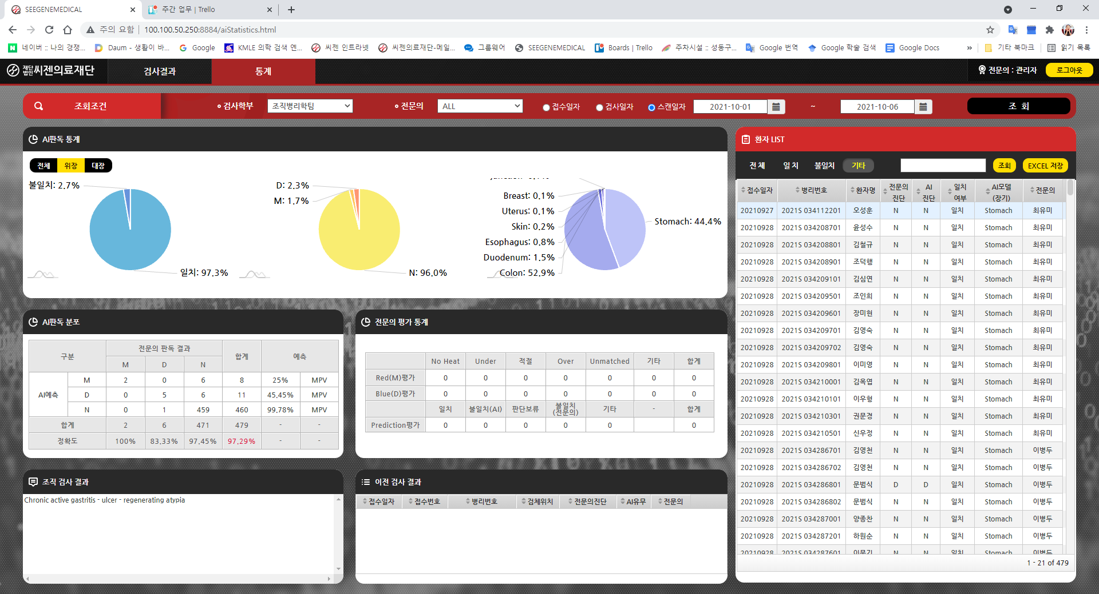

슬라이드 성능 비교 (씨젠) –Daily data
stomach
colon
New 1
New 2
Old

Slide 10
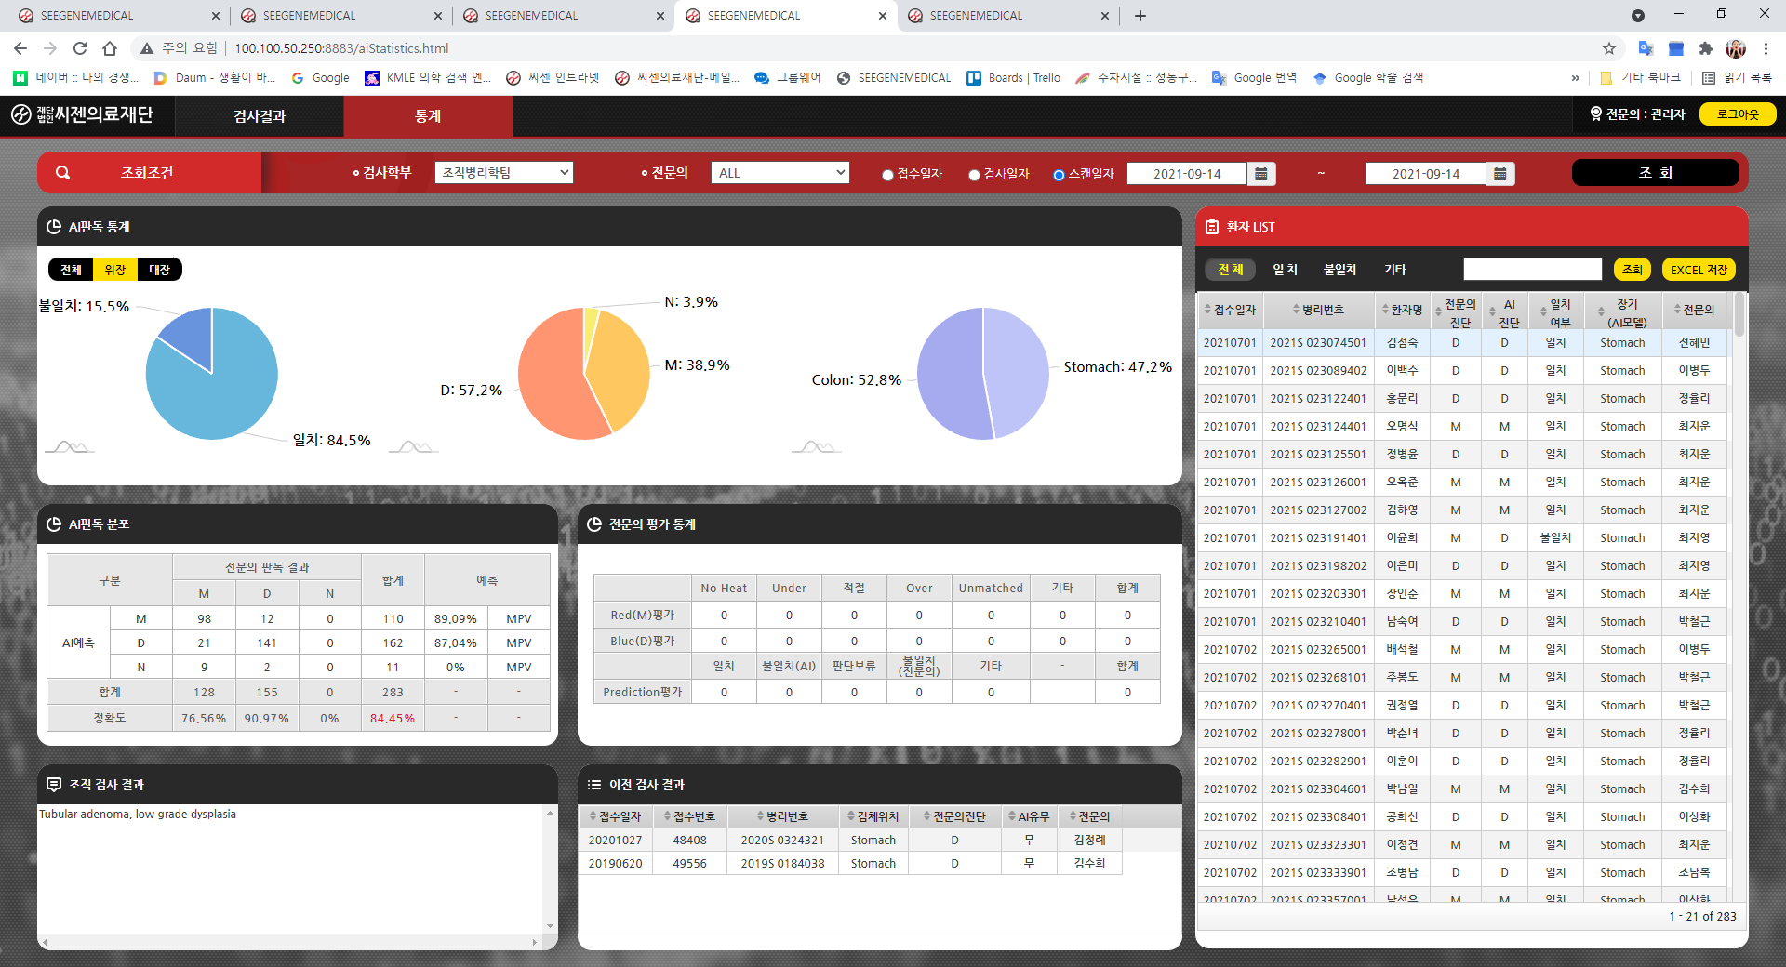



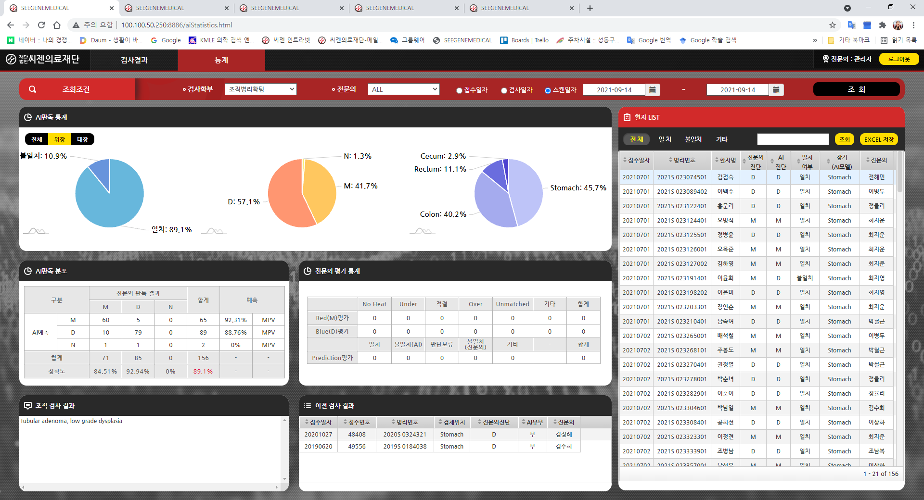

슬라이드 성능 비교 (씨젠) –abnormal test
stomach
colon
New 1
New 2
Old

Slide 11
슬라이드 성능 비교 (씨젠) – 메인 스캐너 변경
스캔 속도 및 성능의 안정성 등을 근거로 10/1부터 new 1번 스캐너를 메인으로 사용할 계획
전반적으로 스캐너에 따른 성능 차이는 크게 보이지 않음
Normal 분류는 새로운 스캐너가 강함
Abnormal 분류는 기존 스캐너가 비교적 강함
stomach
colon
New 1

Slide 12
스캐너 기반 시스템
스캔 박스 축소

Slide 13
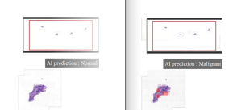
스캔 박스 관련
스캔 속도 및 용량 이슈로 인해서, 스캔 박스 크기 변화에 대한 영향 확인
평균 1분40초에서 40초정도로 현저히 빠름
주요 수치의 변화 (모델이 인식하게 될 이미지 크기 및 이미지 품질)는 차이가 없음
 | type | 비고 | file | dimensions | zoom_level | quality_factor
0 | colon | 02. scanner_data/after clean/colon/change box size | 2021S 0230918020101 | (90036, 212676) | 19 | 80
1 | colon | 02. scanner_data/after clean/colon/change box size | 2021S 0239483010101 | (90036, 212676) | 19 | 80
2 | colon | 02. scanner_data/after clean/colon/original profile | 2021S 0230918020101 | (90036, 212676) | 19 | 80
3 | colon | 02. scanner_data/after clean/colon/original profile | 2021S 0239483010101 | (90036, 212676) | 19 | 80
4 | stomach | 02. scanner_data/after clean/stomach/changed box size | 2021S 0341122010101 | (90036, 212676) | 19 | 80
5 | stomach | 02. scanner_data/after clean/stomach/changed box size | 2021S 0341122010103 | (90036, 212676) | 19 | 80
6 | stomach | 02. scanner_data/after clean/stomach/changed box size | 2021S 0341122010104 | (90036, 212676) | 19 | 80
7 | stomach | 02. scanner_data/after clean/stomach/original profile | 2021S 0341122010101 | (90036, 212676) | 19 | 80
8 | stomach | 02. scanner_data/after clean/stomach/original profile | 2021S 0341122010103 | (90036, 212676) | 19 | 80
9 | stomach | 02. scanner_data/after clean/stomach/original profile | 2021S 0341122010104 | (90036, 212676) | 19 | 80

Slide 14
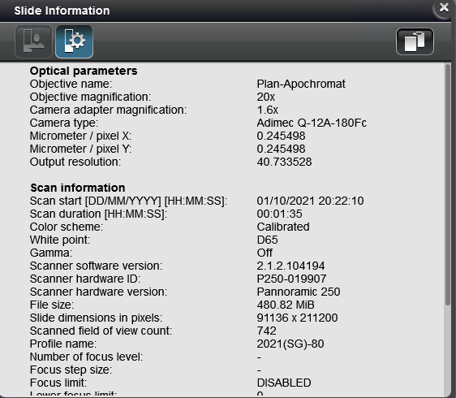
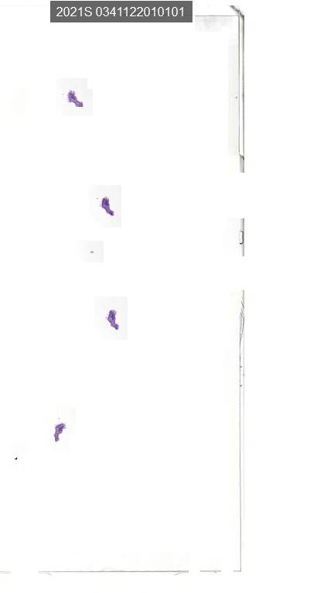
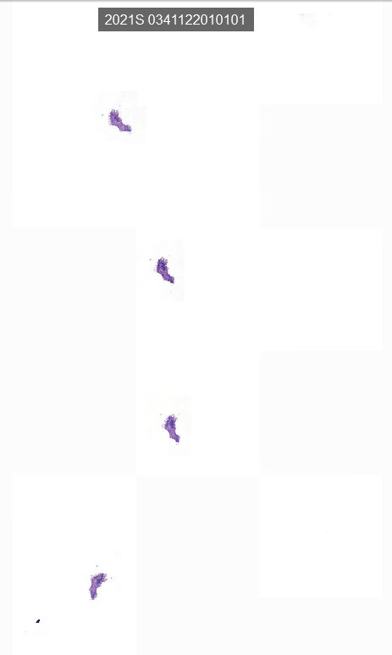
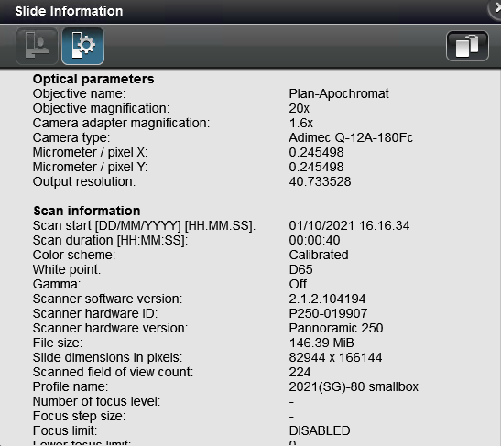
축소 스캔 박스
기존 스캔 박스

Slide 15


스캔 박스 관련
기존 스캐너에 대해 스캔 박스 (스캔 범위) 축소 진행
스캔 시간 향상 목적
Daily 테스트
스캔 박스 축소
stomach
colon

Slide 16


스캔 박스 관련
기존 스캐너에 대해 스캔 박스 (스캔 범위) 축소 진행
스캔 시간 향상 목적
Abnormal test
스캔 박스 축소
stomach
colon

Slide 17
스캐너 기반 시스템
슬라이드 성능 변동성

Slide 18
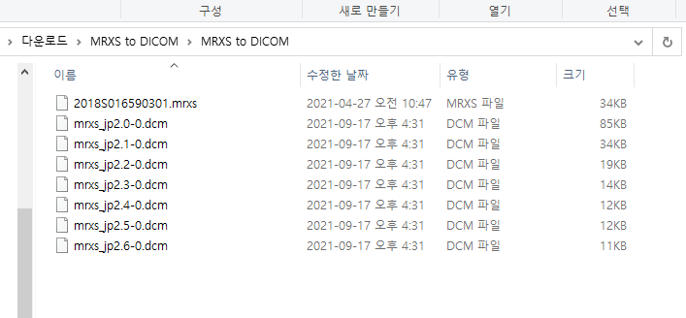
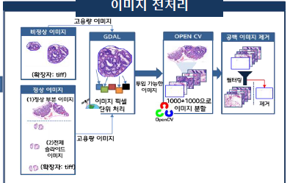
DICOM
MRSX 파일을 DICOM 형태로 변환하는 과정은 생성 완료
현재 기존 tiling 코드로 DICOM 이미지를 자르고 수정하기 위한 방법 코드 연구 중

Slide 19
현미경 시스템

Slide 20


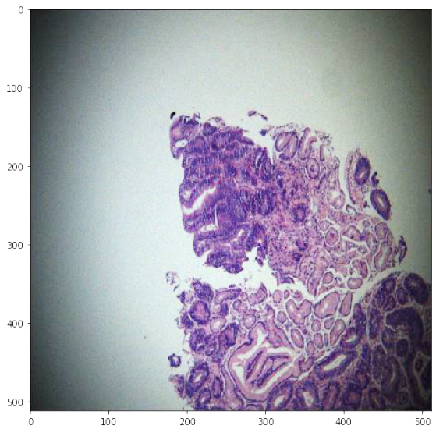
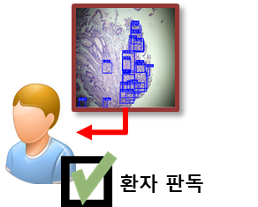

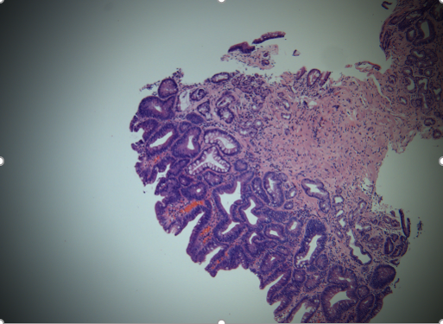
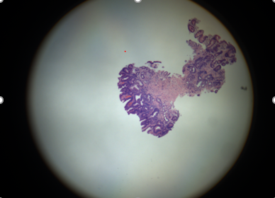

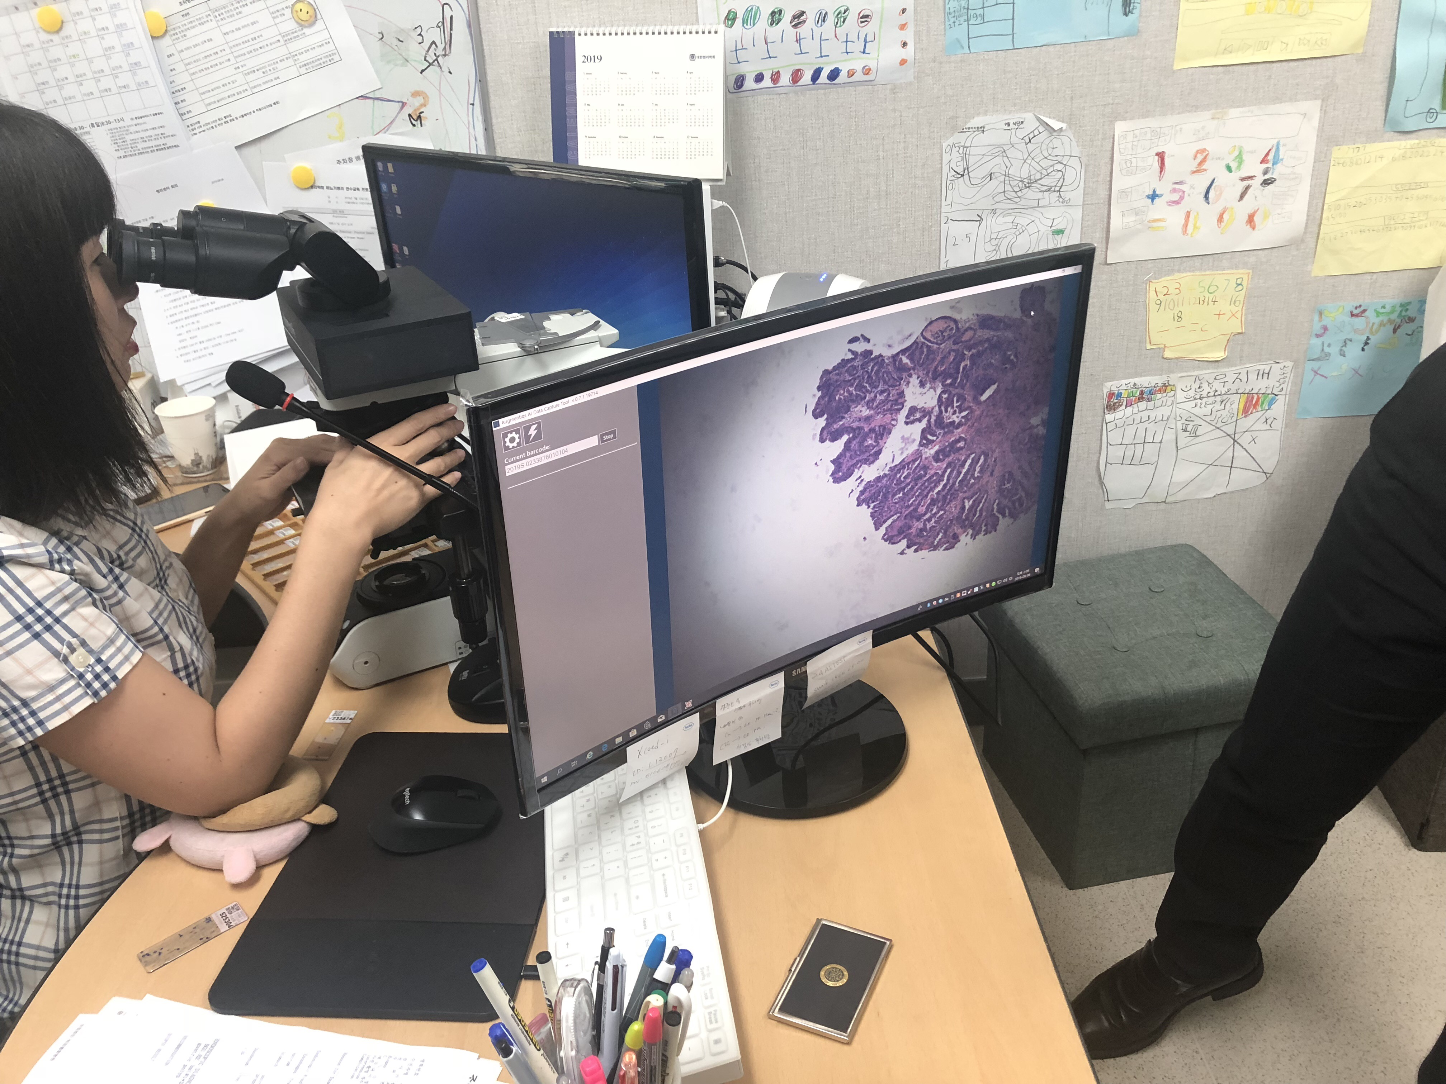




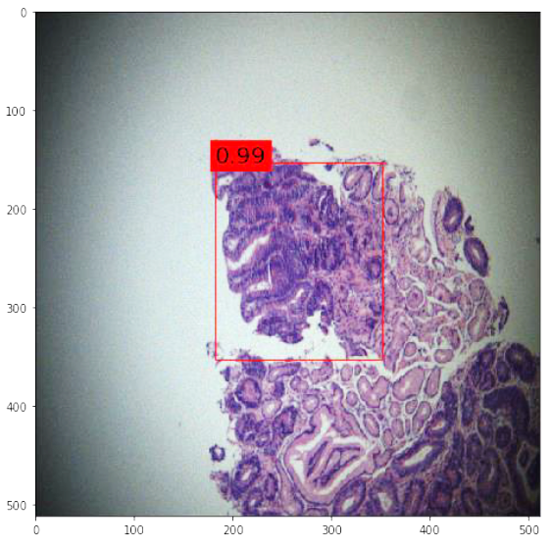

현미경 모델
판독 과정 촬영
*노이즈 이미지 필터링 (약 95% 노이즈 제거)
이미지 분류
병변 표시
환자 분류
*투입 이미지
N
ab
*file watcher (반응형)기반 노이즈 분류
*Gpu PC
*유효 이미지 저장
실시간 X
Segmentation으로 변경

Slide 21
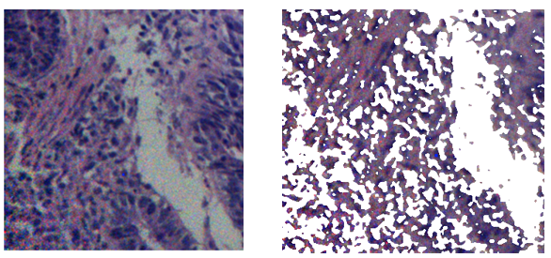
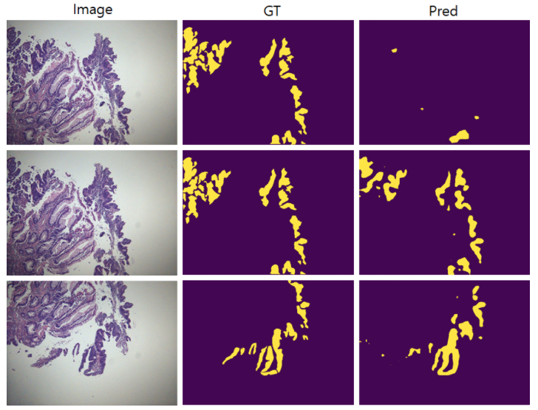
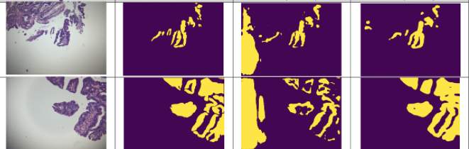
color augmentation을 통한 이미지 추가 학습
배경 제거를 활용한 de-noising 방식은 조직 이미지 자체에 영향을 주는 것으로 확인
Color (주로 빛) augmentation 방법을 적용하여, 이미지 외곽의 잘못된 예측을 해결
GT
배경을 예측
해결
prediction

Slide 22
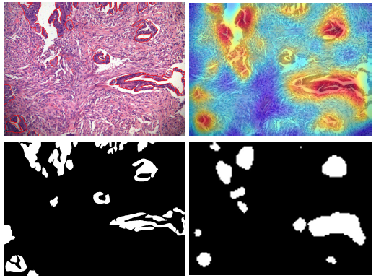
Weakly supervised learning
Weakly supervised learning
정상 이미지를 투입하여 분류기를 학습하고 CAM을 추출
CAM 정보 기반의 수도 라벨 학습
CAM(Class Activation Map) + Pseudo Label Generation

Slide 23
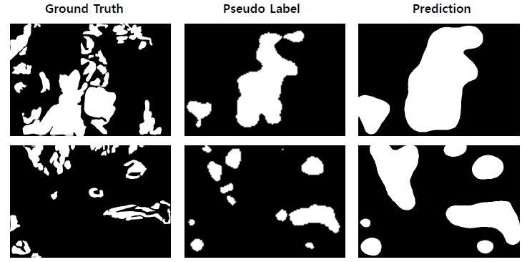
Weakly supervised learning
Pseudo 레이블을 활용한 학습 및 모델 예측
CAM을 활용한 pseudo 라벨의 사용하여 sharp한 prediction을 생성하지는 못함
*하지만 CAM 자체를 보면 단순한 이진 분류기가 적절한 위치의 병변을 확인하고 있음을 알수 있음

